Slide 1
İlişkisel ve İlişkisel Olmayan (NoSQL) Veri Tabanı Sistemleri Mimari Performansının Yönetim Bilişim Sistemleri Kapsamında İncelenmesi

Slide 2
Bilişim sistemi , organizasyonlarda karar verme aşamasına kadar bilgiyi toplamak , düzenlemek , işlemek ve saklamak olarak tanımlanabilir.
Bilgiyi üretmek için 3 aktivite : Girdi, işlem ,çıktı
Girdi: Ham bilgileri toplamak.
İşlem: Ham bilgiyi anlamlı hale getirmek .
Çıktı: işlenmiş bilgiyi kullanılacak olan aktivitelere aktarır.
Veri tabanı: kullanım amacına uygun olarak düzenlemiş veriler topluluğu ,gerçekte var olan ve birbirleriyle ilişkisi olan nesneleri ve ilişkileri modeller.

Slide 3
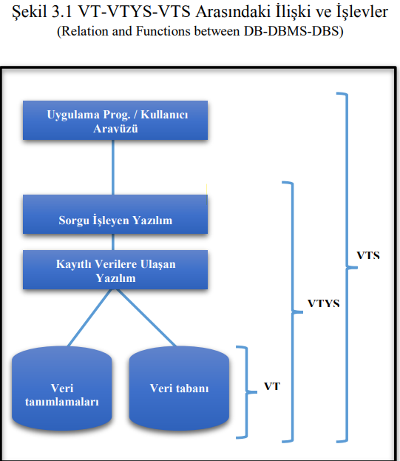
VTYS(veri tabanı yönetim sistemi) aynı anda birden çok bağlantı sağlar. Bu sistemler VTY bir parçası olarak verinin işlevselliğini yönlendiren kurallar sistemidir.

Slide 4
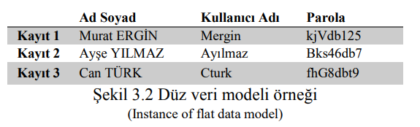
Veri tabanı modelleri 8 kategoriye ayrılır.
1. Düz model veya tablo modeli : İki boyutlu veri gruplarından oluşur. Sütunlar benzer özellik , satırlar da veri grupları yer alır.

Slide 5
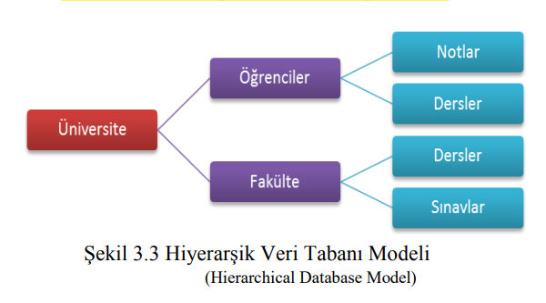
2.Hiyerarşık veri modeli: veri tabanın depoladığı yapısal verilere kayıt denir . Kayıtlar ağaç şeklinde yukarıdan aşağıyadır . Kök ilk kayıttır ve çocuk kayıtları vardır . Kök hariç bütün kayıtların ebeveyni olur.

Slide 6
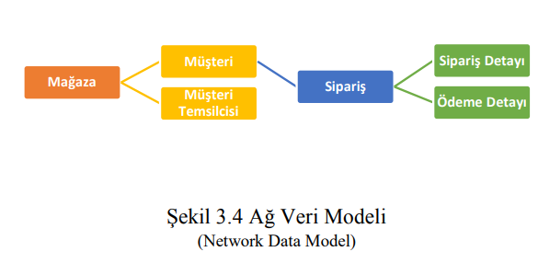
3.Ağ veri modeli: Hiyerarşiğin gelişmiş hali . bir veri doğal olarak başka veriler ile ilişkili olması . Ağın hiyerarşiden farkı üç düğümün üç düğüme işaret edebilmesidir. Böylece bire çok yanında çoğa çok ilişkiler de modellenebilir . Bu da veri tekrarını azaltır.

Slide 7
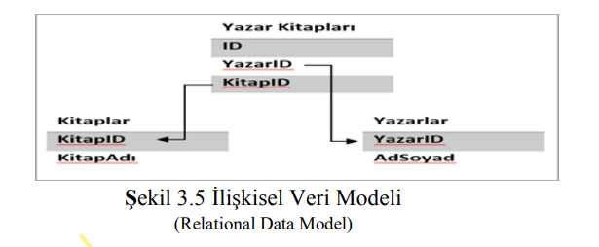
4.İlişkisel veri modeli : Temel kavram ilişki , veri içerisinde ilişkiler modellenir . Kavramsal olarak satır ve sütunlardan oluşan iki boyutlu tablolarla verilir . Veri tabanından her tablo için bir dosya olur her satır ilişkili veri topluluğudur .

Slide 8
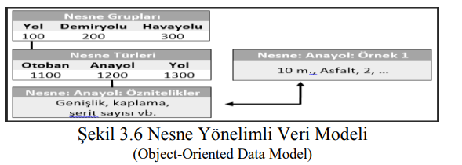
5.Nesne yönelimli veri modeli: Nesne yönelimli programlamaya dayanan veri modeli

Slide 9
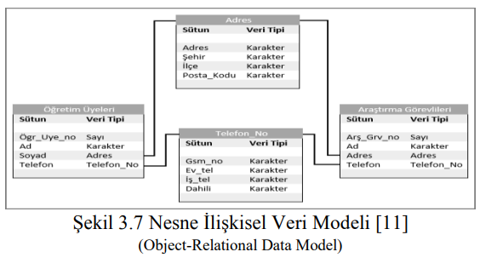
6.Nesne ilişkisel veri modeli:İlişkiler nesne yönelimli özellik içerir.

Slide 10
7.çoklu ortam veri modeli:Nesne ilişkisel veri tabanına çok benzerdir.Büyük nesneleri işlemek ve işleme adımlarını kullanıcıya göstermemek için farklı özelliklrei vardır.Bu veritabanının desteklemesi gereken üç özellik:veri miktarı,süreklilik,senkronzisayson,özellikle tıp bilgi sistemlerinde kullanılır.
8.Dağıtık veri modeli:İki ya da daha fazla bilgisayarda depolanan ve bir ağ üzerinde dağıtılan bilgiler için kullanılan veri tabanı grubudur.Parçalara ayırarak sorgu hızlanmasını sağlar.

Slide 11
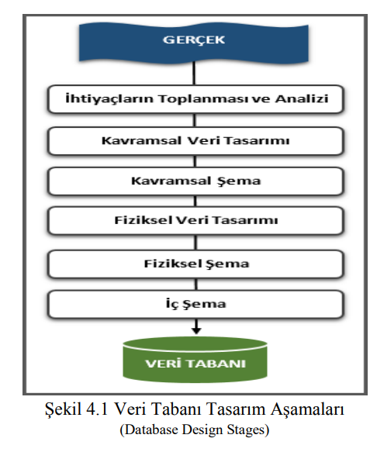
Veri tabanı tasarımı
Gerçeğin , gereksinim ve beklentiler çerçevesinde modellenerek veritabanına aktarılması gerekir.
ilk kullanıcı gereksinimleri belirlenerek bunlar veri grupları,veri tipleri ve verinin fiziksel olarak depolama için kullanılacak veri yapılarını belirlemek.
Gerçeğin kullanıcılar ve bilgisayar tarafından anlaşılacak tarzda tanımlanması gerekir.böye tanımlamaya şema denir.
Kullanıcı ve bilgisayar düzeyleri kavramsal ve fiziksel düzeyler, bu düzeylerdeki şemalarda kavramsal şema ve iç şema olarak anılır.Kavramsal ve fiziksel şemalar farklı anlayışlarda oldukları için hitap edecekleri veri modelleri farklıdır.her iki düzeyde kullanılan veri modelleri gelişmiştir.

Slide 12
Geleneksel veri tabanı kullanıcı düzeyinden fiziksel düzeye doğrudur.Kavramsal şema kullanıcı için veritabanı yapısını tanımlar.Kavramsal şema fiziksel depo yapılarına girmeden varlıkları , veri tipler, varlıkla arasındaki ilişki gibi şeyler üzerinde yoğunlaşır.Yani kavramsal şema yüksek düzeyli tanımlamadır.
Geleneksel veri tabanı tasarımda,kavramsal tasarım sonraki adım bir veri tabanı yönetim sistemini seçmektir.Kavramsal veri modelinde şema veri tabanı,yönetim sistemini veri modelinde yeniden tanımlamalıdır.Burdaki işlem iki veri modeli arası dönüşümdür.Buna da mantıksal veri tabanı tasarımı denir.

Slide 13
İlişkisel ve ilişkisel olmayan veri tabanı sistemleri
İlişkisel veri tabanı:Satır ve sütunlardan meydana gelen tablolardan oluşur.Veri tabanı ilişkisi için en az 2 tablo lazımdır ve verilerin birbirleriyle ilişkili olması lazım.
ACID:İlişkisel veri tabanı sistemlerinde sağlanan temel özellikler
•Bölünmezlik
•Tutarlılık
•İzolasyon
•Dayanıklılık

Slide 14
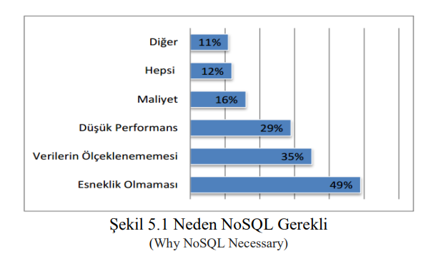
İlişkisel olmayan veri tabanı: Yatay olarak ölçeklendirilen bir veri depolama sistemidir.ölçek sorununa en iyi cevap veren veritabanıdır.İlişkisel veri tabanı kullanıcılar NoSQL e geçme nedenleri
İlişkisel yerine NoSQL tercihini özelllikler hız ve yatay büyüme ile gereksiz ek maliyetten kurtarmaya dayanmaktır.

Slide 15
BASE:
•kolay ulaşılabilirlik
•Esnek durum
•Eninde sonunda tutarlı
Veritabanı mimarilerinin performans karşılaştırılması
MySQL ve MongoDB veri tabanı sistemlerin performans ve yatay ölçeklenebilirlik incelenmesi için aşağıdaki işlemleri yapılmalı
Veri tabanı sunucu sistmeleri ve özellikleri belirlenmesi
Veri tabanı şemaları oluşturulması
Sorguların belirlenmesi
Veri tabanı şemaları oluşturulması
Sorguların belirlenmesi
Veritabanı ayarları yapılması
Ölçümlerin ve ölçülen metrikleri bilgileri
Performans analizi ve sonuçları

Slide 16
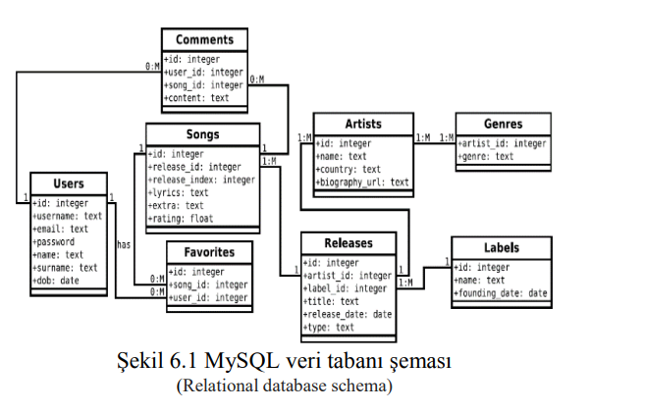
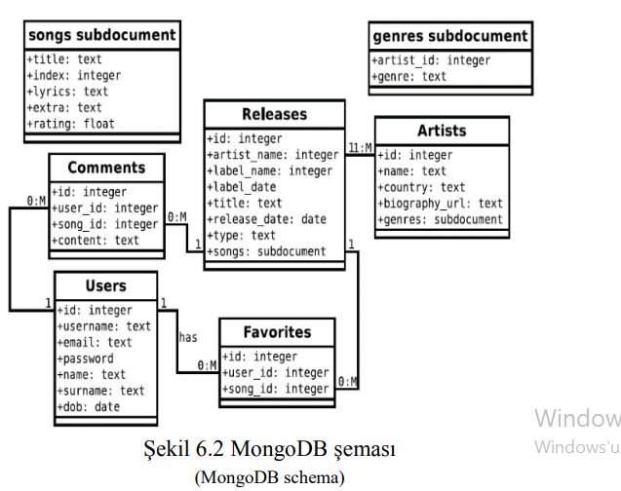
Veritabanı şeması:2 farklı şema tasarlanmıştır.Bir müzik uygulaması için Tablolar arasında herhangi bir veri tekrarını ortadan kaldırmak için normalizasyon değerlendirmesi sağlanmış.

Slide 17
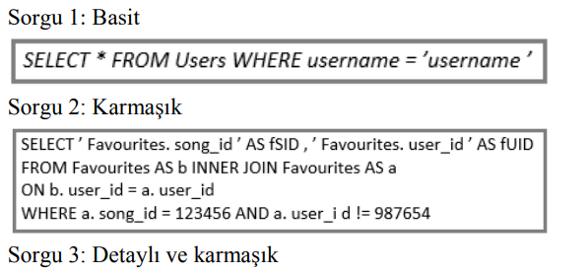
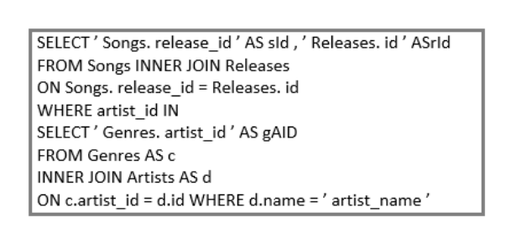
Veri tabanı sorguları : 3 farklı veritabanı sorgusu
•Select:basit
•inner join:karmaşık
•select join inner join ve where:detaylı karmaşık

Slide 18
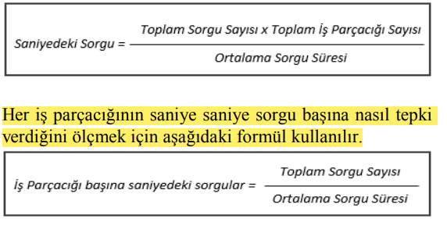
Ölçümler: zaman ölçümleri önemli.Zaman ölçümleri için 3 yöntem
•clock() fonksiynu ile CPU üzerinde zaman sonuçları elde etmek
•Çok hassas sonuçlar veren Gettimeofday() fonksiyonu
•Slow Query Log(yavaş sorgu kaydı):her veri tabanı zamanını ölçmek için kendi yöntemini sunar.Formül sorguları (foto)

Slide 19
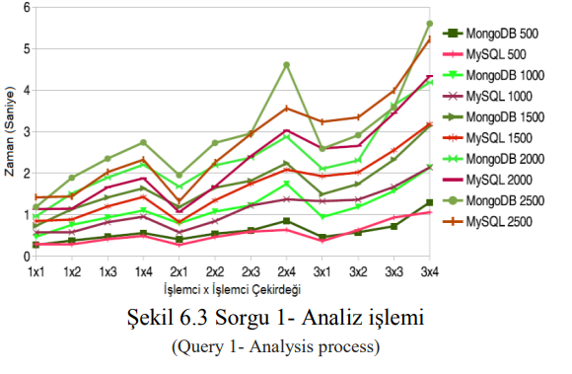
Analiz ve sonuçlar:Öncelikleri veri tabanlarının farklı sorgu türlerine nasıl yanıt verdiği şekillerle gösterilmiştir.
şekil 6.3 de MySQL ve MongoDB basit sorgu yapılmıştır.

Slide 20
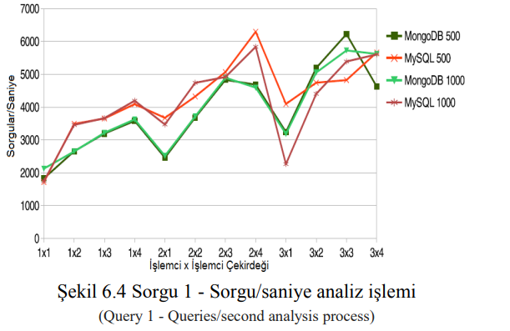
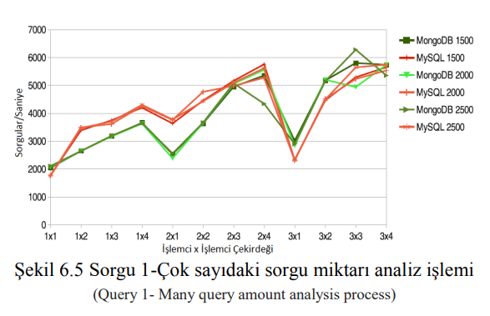
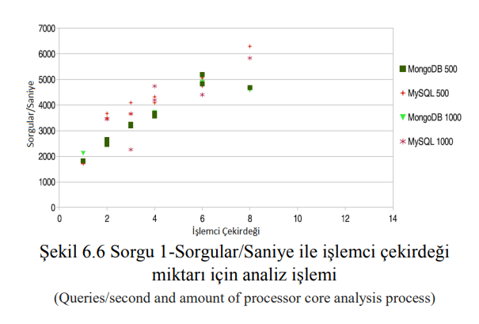

Slide 21
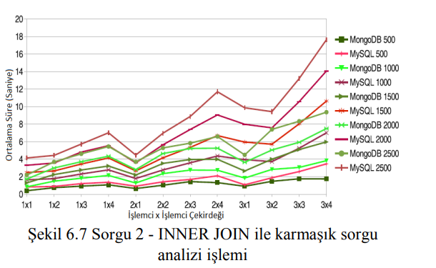
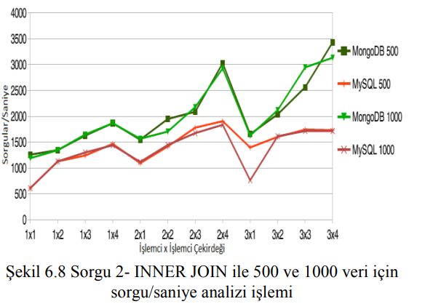
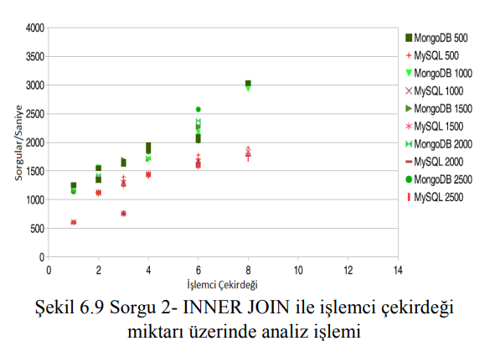
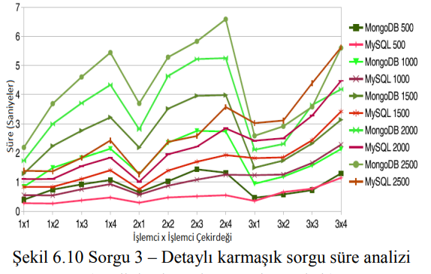

Slide 22
